Slide 1
TIPE KERUSAKAN SUMBERDAYA ALAM, TEKNIK PERHITUNGANNYA DAN TEKNIK PERUBAHAN PENDAPATAN (WALFARE APPROACH)
Rizal Bahtiar, S.Pi, M.Si

Slide 2
KERUSAKAN SDAL DILIHAT DARI PENYEBABNYA
Dilihat dari penyebabnya kerusakan sumberdaya alam dan lingkungan di bedakan menjadi 2 yaitu:
Kerusakan SDAL yang disebabkan oleh alam seperti gunung meletus, gempa bumi, dll
Kerusakan SDAL yang disebabkan oleh aktivitas manusia yaitu pertambangan yang tidak ramah lingkungan, pembangunan vila di lereng gunung, penebangan hutan, dll

Slide 3
Kerusakan SDAL dilihat Dari Lokasinya
Kerusakan sumberdaya alam dilihat dari lokasinya dapat dibedakan menjadi 2 yaitu:
Kerusakan yang terjadi di darat seperti penebangan hutan, pembakaran hutan dll
Kerusakan yang terjadi di Laut seperti pencemaran laut.

Slide 4
Kerusakan SDAL jika dilihat dari Penyebarannya
Jika dilihat dari penyebarannya kerusakan sumberdaya alam dan lingkungan dibedakan menjadi dua yaitu
Menetap (point source) yaitu kerusakan sumberdaya alam dan lingkungan yang hanya terjadi di satu area dan tidak mengalami penyebaran.
Menyebar (non point source) yaitu kerusakan sumberdaya alam dan lingkungan yang mengalami penyebaran ke area lainnya

Slide 5
Kerusakan SDAL Dilihat dari Tingkat Kesulitan Penanganan
Kerusakan Sumberdaya Alam dan Lingkungan di lihat dari Tingkat Kesulitan Penanganannya terdiri dari:
Mudah dalam penanganannya.
Sulit namun dapat ditangani dengan membutuhkan waktu yang lebih lama dan biaya yang cukup besar.
Sulit dan tidak mungkin dapat ditangani.

Slide 6
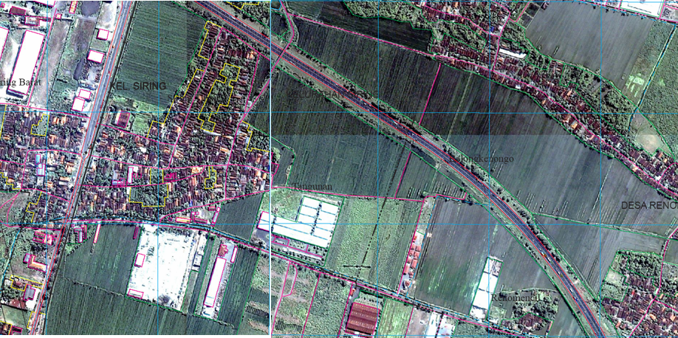
Jalan Tol
Bekas semburan
Semburan
aktif
Bjp-1
Rencana Relief Well
Sumur Eksplorasi Banjar Panji 1
Lokasi Semburan Lumpur Panas

Slide 7
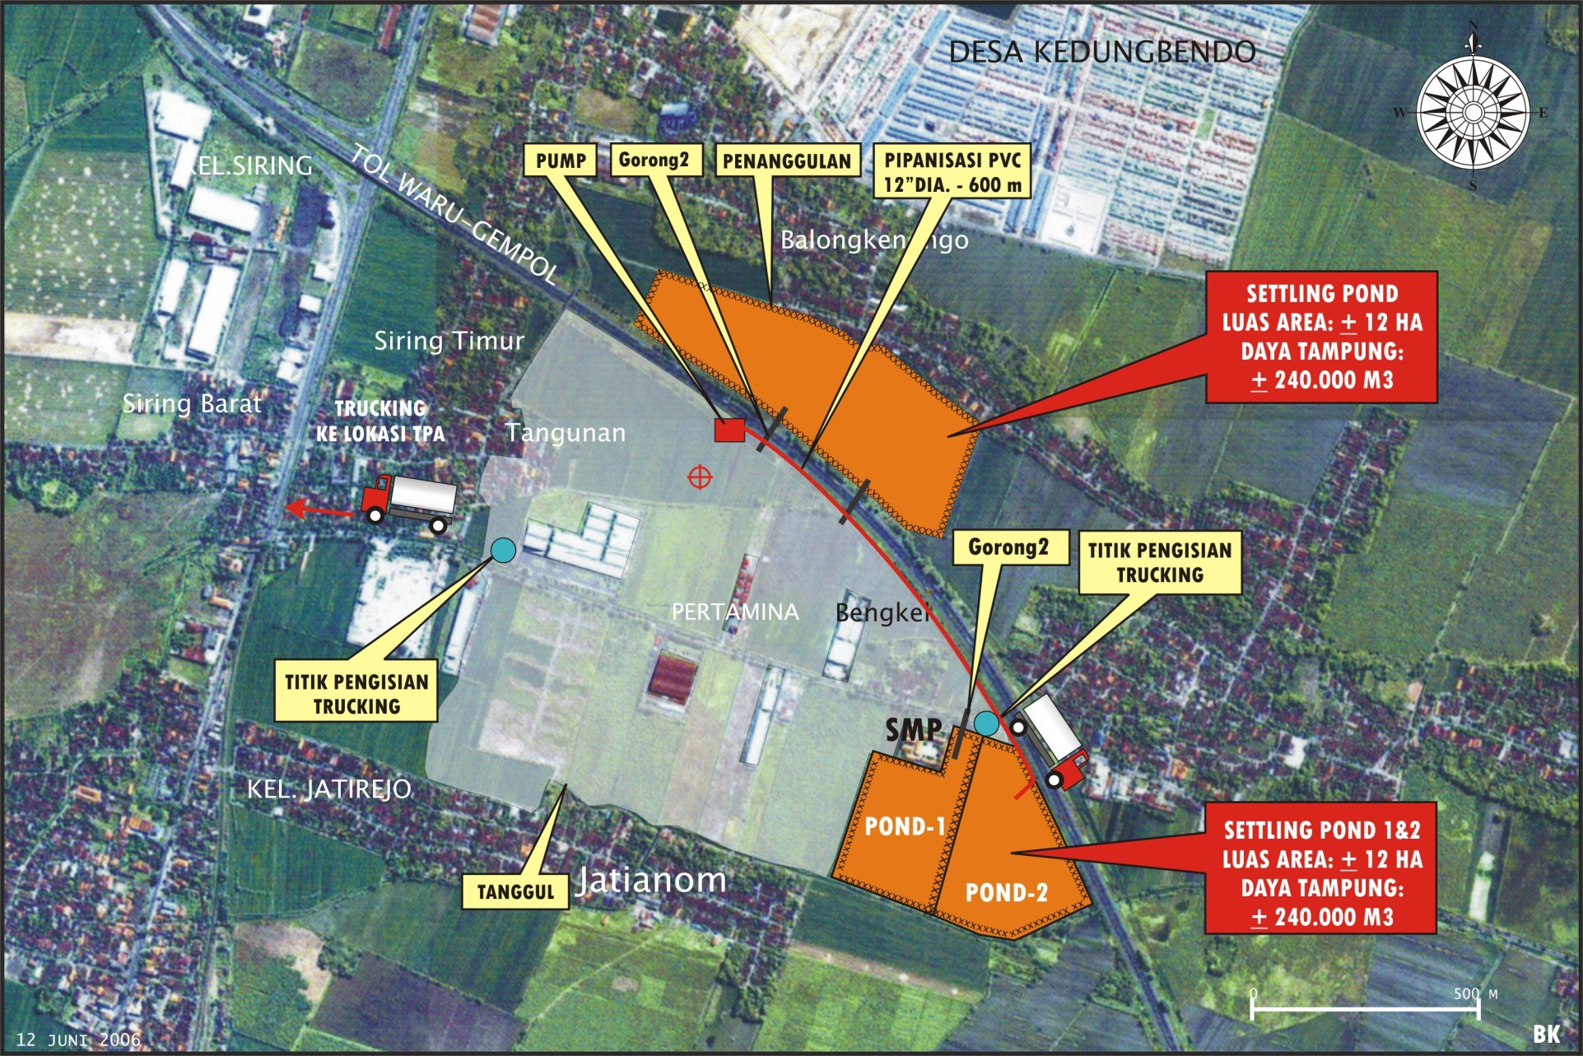

Slide 8
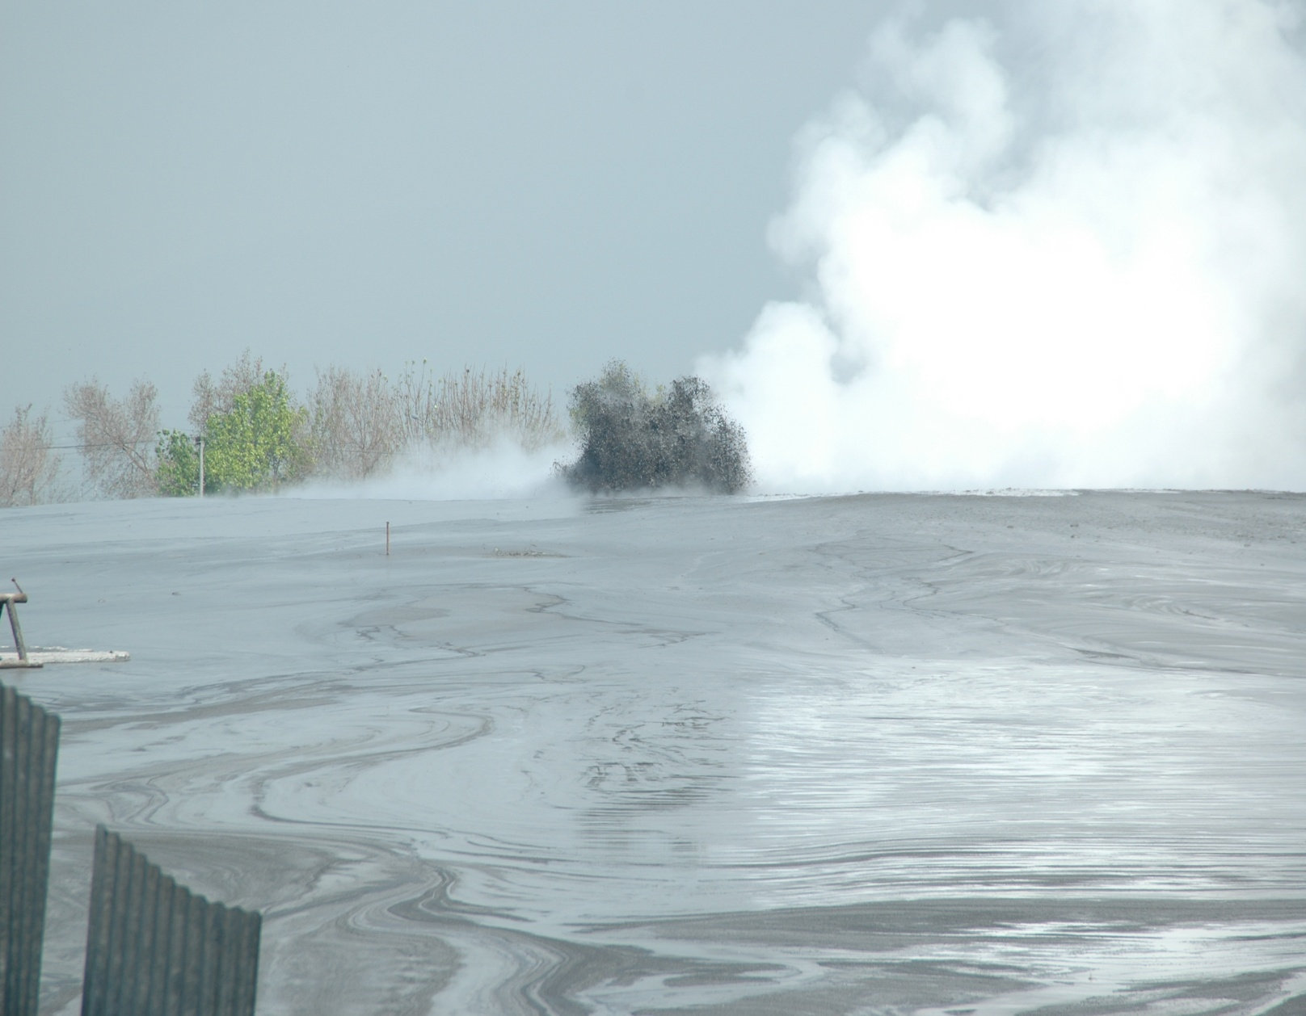
Semburan Lumpur

Slide 9
Teknik-Teknik dalam Perhitungan SDAL
Perubahan Pendapatan (welfare approach)
Kehilangan pendapatan (earning gone)
Biaya terbuang (opportunity cost)
Biaya Preventif (biaya untuk mencegah kerusakan)
Biaya Properti (Hedonic Method)
Perbedaan Upah
Biaya Perjalanan (Travel Cost Method)
Proksi Terhadap Harga Pasar
Biaya Pengganti
Transfer Benefit

Slide 10
Teknik Perubahan Pendapatan
Ada 2 cara dalam pendekatan teknik perubahan pendapatan ini yaitu:
Perubahan Surplus Produsen
Perubahan Surplus Konsumen

Slide 11
Cara Perhitungan

Slide 12
Contoh Perhitungan Surplus Produsen
Hasil tangkapan per hari (kg) | 10 000 (10 ton)
Harga ikan per kg (ex-vessel) | Rp 500
Biaya penangkapan per kg | Rp 250
Total hari melaut dalam setahun | 200
Total Penerimaan | 200*10000*500 = Rp 1 milyar
Total biaya variabel | 200*250*10000 = Rp 0.5 milyar
Surplus Produsen | Rp 0.5 milyar

Slide 13
Perhitungan Kerugian dari Sumberdaya Alam
Dalam mengitung nilai sumberdaya yang sesungguhnya kita harus mengeluarkan nilai biaya dalam pemanfaatan sumberdaya tersebut:
Nilai Sumberdaya = (P x Q) – (C x Q)
Nilai kayu dihitung berdasarkan data tegakan, kerapatan dan diameter kayu tersebut.
Keterangan
V = Log Kayu (M3)
P = Harga Log Kayu (Rp/M3)

Slide 14
Pertanian
Nilai Perhitungan = Q x F x L x P
Keterangan :
Q = Jumlah Produksi per hektar
F = Jumlah panen dalam satu tahun per hektar
L = Luas sawah yang terdampak (ha)
P = Harga gabah per ton
Contoh : kerusakan sawah seluas 10 ha dengan jumlah panen dalam setahun sebanyak 3 kali, jumlah produksi per ha sawah sebesar 5 ton/ha, sedangkan harga gabah di pasaran sebesar Rp.1800/kg

Slide 15
Jawaban
Nilai Ganti Rugi = 5 ton/ha x 3 x 10 ha x Rp.1.800.000 /ton
= Rp. 270.000.000

Slide 16
Kalau Menghitung Nyawa Manusia ???
Perlukah Hidup Manusia di hargai dengan sejumlah uang..??
Jika tidak adanya ganti rugi, apakah hidup manusia tidak memiliki harga...???
Ada cara bagaimana menghitung korban meninggal akibat kerusakan sumberdaya dan lingkungan
Nilai Korban Meninggal = HD x I
Keterangan:
HD = angka harapan hidup lokasi bencana
I = Income

Slide 17
TERIMAKASIH

